Slide 1






ỦY BAN NHÂN DÂN HUYỆN AN LÃO
TRƯỜNG TIỂU HỌC QUANG TRUNG
CHÀO MỪNG CÁC EM ĐẾN VỚI TIẾT
TOÁN LỚP 1
Bài 10: Phép cộng trong phạm vi 10 (T2)
GV: Phạm Thị Quyên
Năm 2024 - 2025

Slide 2





Toán

Slide 3
Ôn và khởi động

Slide 4



Slide 5



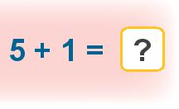
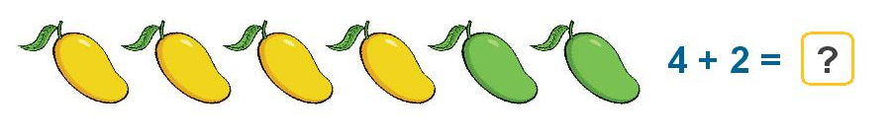
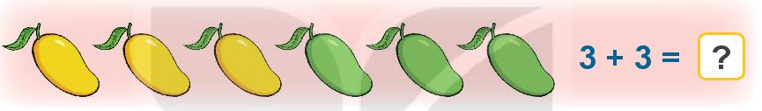
6
6
6

Slide 6
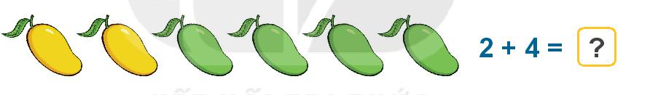
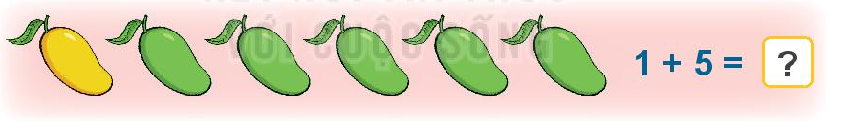
6
6

Slide 7










1 + 1 = 2
1 + 2 = 3
1 + 5 = 6
2 + 1 = 3
1 + 3 = 4
2 + 3 = 4
3 + 1 = 4
1 + 4 = 5
4 + 2 = 6

Slide 8





3
6

Slide 9



3
3

Slide 10

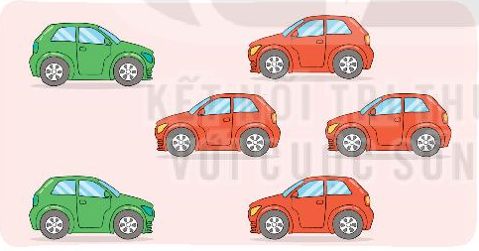

2
6

Slide 11





1
2
2
1

Slide 12
Củng cố
- GV củng cố lại bài
- GV nhận xét tiết học
- Dặn dò

